Slide 1
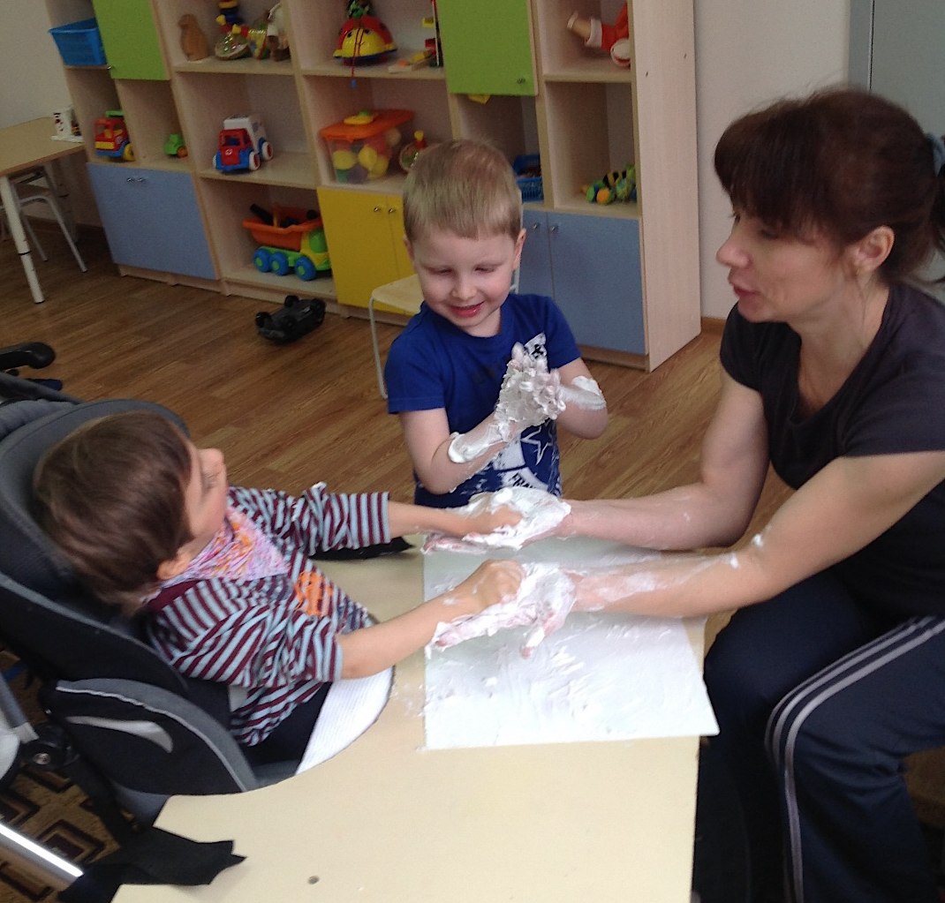
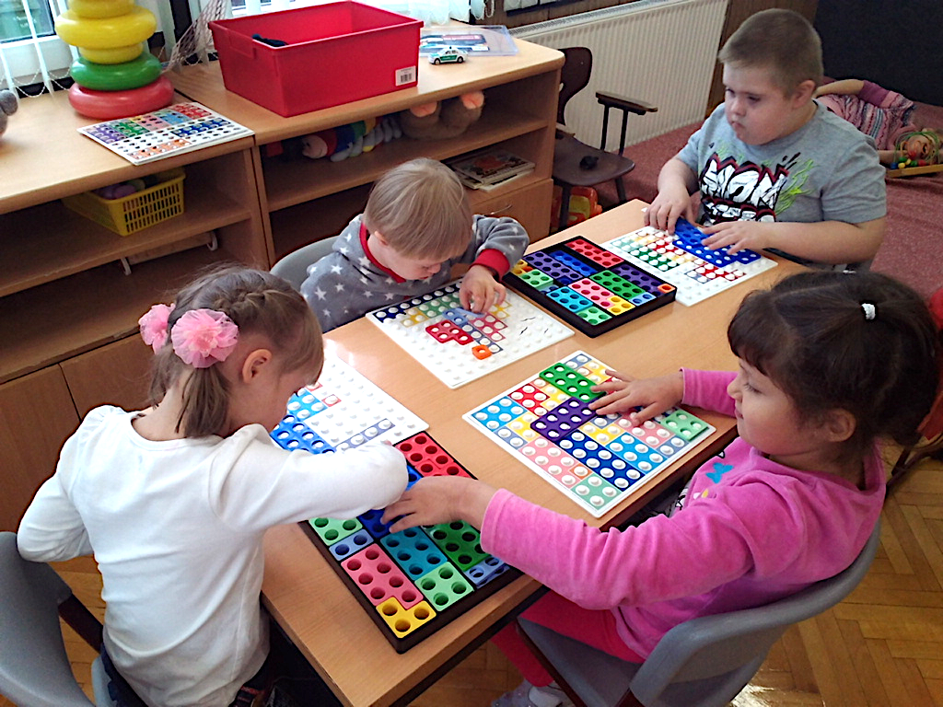
«Актуальные вопросы образования и комплексного сопровождения людей с ментальной инвалидностью»
Царёв Андрей Михайлович
ГБОУ Псковской области
«Центр лечебной педагогики и
дифференцированного обучения»,
ФРЦ ИН ТМНР
ОП РФ

Slide 2

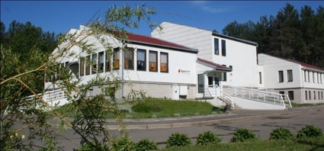
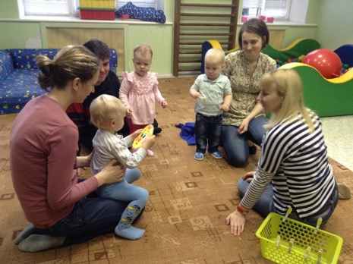
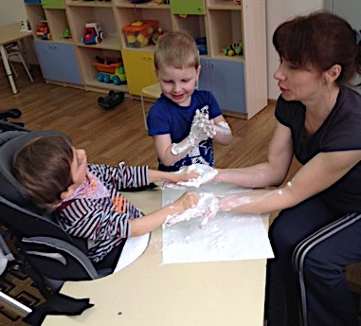
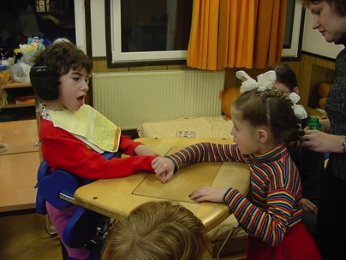
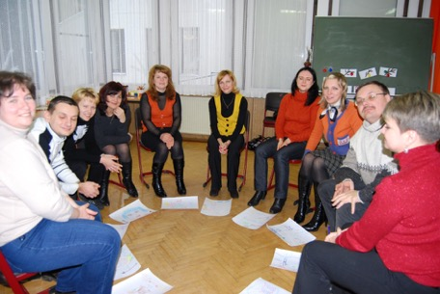
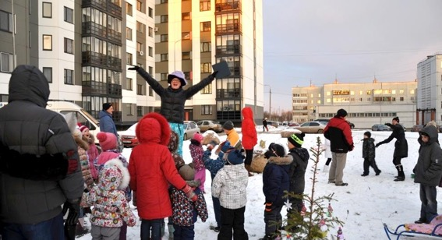
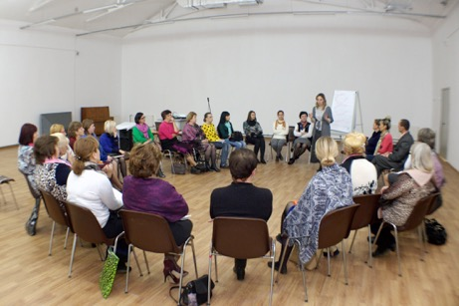
«Центр лечебной педагогики и дифференцированного обучения»
Государственное бюджетное общеобразовательное учреждение Псковской области
Ранняя помощь
Дошкольное и школьное образование
Сопровождение семей
Работа с обществом
Научно-методич. работа

Slide 3
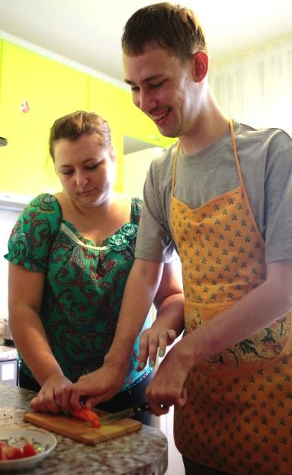
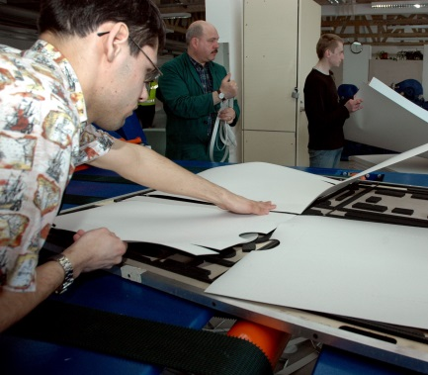
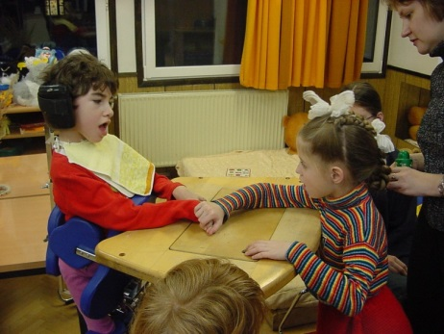
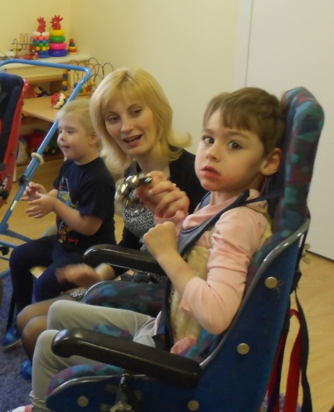
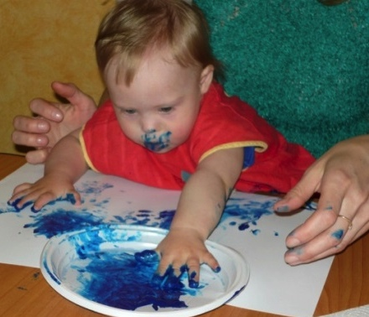
Система комплексного сопровождения людей с тяжелыми нарушениями развития на разных возрастных этапах вне стационарных учреждений
Ранняя помощь
0 – 4 лет
Дошкольное образование и абилитация
4 – 7 лет
Школьное образование и абилитация
7 – 18 лет
Сопрово-ждаемое проживание
18 +
Профес-сиональное обучение и занятость
18 +

Slide 4



http://frc-tmnr.ru

Slide 5
Варианты АООП образования обучающихся по СИПР
Категория обучающихся | Варианты АООП и ФГОС
Глухие дети | IV ФГОС НОО
Слепые дети | IV ФГОС НОО
Дети с НОДА | IV ФГОС НОО
Дети с РАС | IV ФГОС НОО
Дети с ИН, с ТМНР | II ФГОС ИН

Slide 6
Нужно ли разрабатывать СИПР на каждого обучающегося?
ФГОС п. 2.3.
«Для обучающихся с умеренной, тяжелой или глубокой умственной отсталостью, с тяжелыми и множественными нарушениями развития на основе требований Стандарта и АООП организация разрабатывает специальную индивидуальную программу развития (далее ― СИПР), учитывающую специфические образовательные потребности обучающихся».

Slide 7
Кто и как разрабатывает СИПР?
Письмо минобрнауки РФ ВК-452/07 от 11.03.2016 «Методические рекомендации по вопросам внедрения ФГОС …»:
«На основе анализа результатов психолого-педагогического обследования ребёнка
ЭКСПЕРТНОЙ ГРУППОЙ образовательной организации разрабатывается специальная индивидуальная программа развития»
К разработке и реализации СИПР привлекаются родители / законные представители обучающихся

Slide 8
Чем руководствоваться при составлении индивидуального учебного плана?
ФГОС п. 1.7
Удовлетворение особых образовательных потребностей обучающихся с умеренной, тяжелой и глубокой умственной отсталостью (интеллектуальными нарушениями), тяжелыми и множественными нарушениями развития обеспечивается:
  существенным изменением содержания образования;
  обязательной индивидуализацией обучения;
  и др.
ФГОС п. 2.6
АООП включает:
обязательную часть – 60%;
часть, формируемую участниками образовательных отношений – 40%

Slide 9
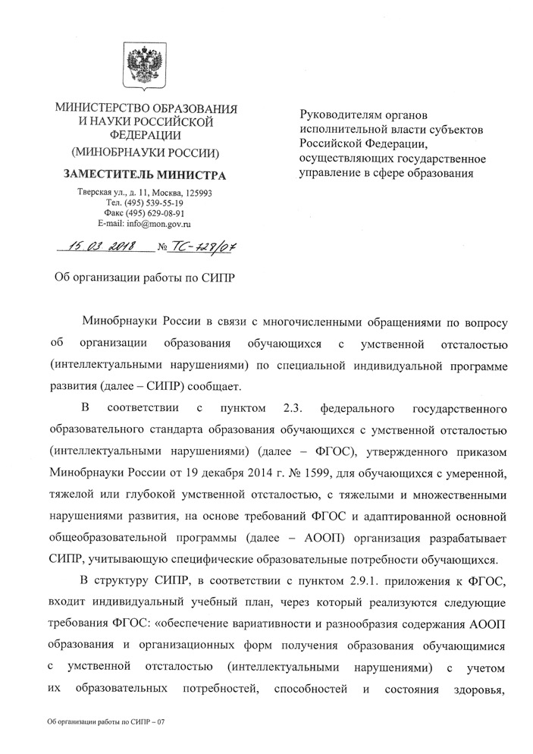
Письмо Минобрнауки РФ
от 15.03.2018 № ТС-728/07
«Об организации работы по СИПР»
«… указанный объём относится к АООП в целом, но не к СИПР»
«… ИУП отражает доступные для обучающегося учебные предметы, коррекционные занятия, внеурочную деятельность и устанавливает объём недельной нагрузки на обучающегося»

Slide 10
пр. АООП разд. 3.3.1.
Для детей, особые образовательные потребности которых не включают освоение предметов основной части учебного плана АООП, учебная нагрузка для СИПР формируется следующим образом: увеличивается количество часов коррекционных курсов и добавляются часы коррекционно-развивающих занятий в пределах максимально допустимой нагрузки, установленной учебным планом АООП (в соответствии с п. 2.6. приложения соответствующего ФГОС).

Slide 11
Нужно ли писать рабочие программы и КТП, если есть СИПР?
Письмо Минобрнауки РФ от 28.10.2015 «О рабочих программах учебных предметов»
«Основными элементами рабочей программы учебного предмета, курса, в соответствии с подготовленными изменениями, являются;
1) планируемые предметные результаты освоения конкретного учебного предмета, курса;
2) содержание учебного предмета, курса с указанием форм организации учебных занятий, основных видов учебной деятельности;
3) календарно-тематическое планирование с указанием количества часов, отводимых на освоение каждой темы»
СИПР и КТП

Slide 12
Анализ структуры РП

Slide 13
Риски использование рабочих программ для обучающихся по СИПР
ставит учителей перед необходимостью планирования общих результатов образования для всех обучающихся класса;
ведет к возврату «необучаемых» детей;
увеличивает риски формализации в планировании учебного процесса;
приводит к нарушению требования п. 1.7. ФГОС об обязательной индивидуализации обучения.

Slide 14
Проект положения об организации образования обучающихся по СИПР для принятия на региональном уровне.
Порядок проведения психолого-педагогической оценки развития ребёнка экспертной группой ОО.
Порядок отбора предметов, коррекционных курсов, их содержания и составления ИУП;
Порядок организации взаимодействия ОО с ДДИ и/или родителями в ходе разработки СИПР;
Порядок организации воспитания и обучения на основе СИПР:
  Требования к комплектации класса/группы;
  Требования к организации пространства в классе/группе;
  Требования к материально-техническому, дидактическому оснащению класса/группы;
  Требования к персоналу класса/группы;
  Формы проведения уроков/занятий;
  Продолжительность уроков/занятий;
  Особенности детей в классе с учётом задач в СИПРах;
Оценка достижений обучающихся по СИПР.

Slide 15
Как взаимодействовать ОО и учреждению соц обслуживания (ДДИ)?
Образовательная организация – ФЗ 273, ФГОС, АООП, СИПР;
ДДИ – ФЗ 442, ИППСУ, ИПРА;

Slide 16
Предложения
Внести изменения во ФГОС НОО (АООП 4) и ФГОС УО (АООП 2) в части организации образования по СИПР.
Рекомендовать регионам создавать ресурсные площадки для развития системы сопровождения.
Утвердить положение о порядке разработки и реализации СИПР.
Разработать механизмы взаимодействия ОО и ДДИ по реализации СИПР.
Разработать и принять на уровне РФ концепцию жизнеустройства людей с ментальной инвалидностью, вне стационарных учреждений.

Slide 17


Благодарю за внимание!
180002 Псков, ул. Яна Райниса 56
http://clp.pskov.ru
http://frc-tmnr.ru

